Slide 1
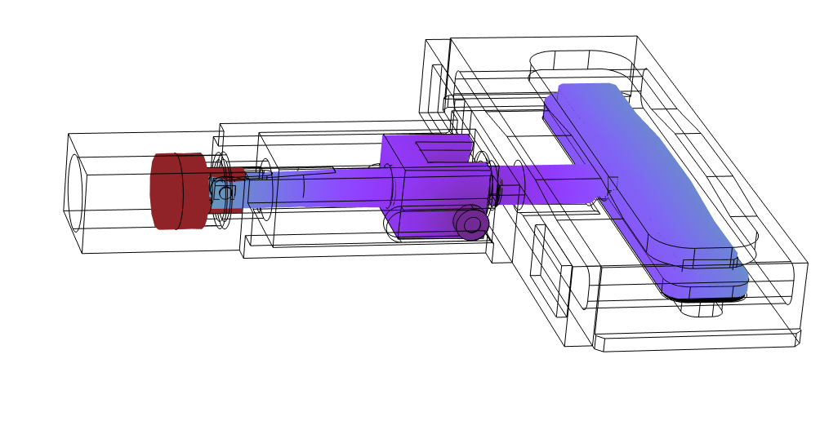
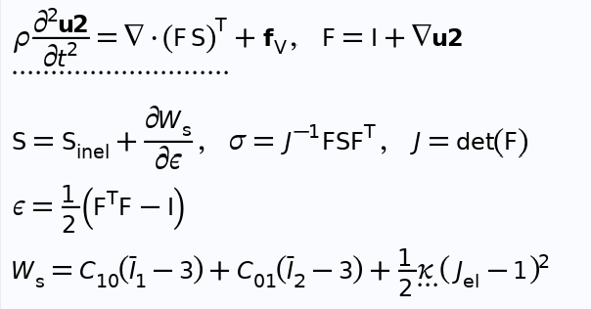
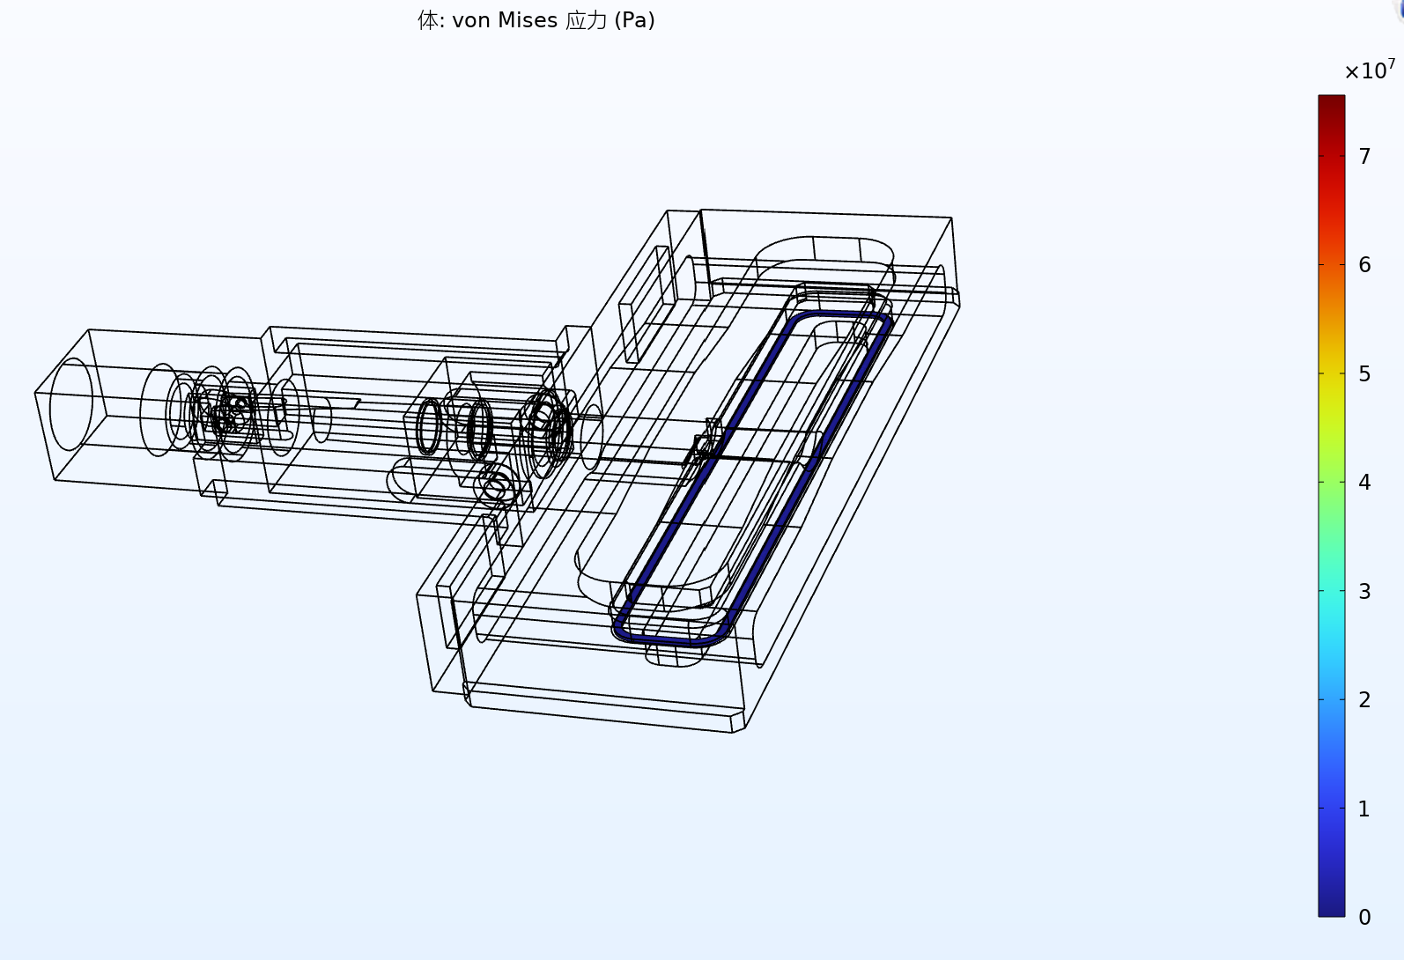
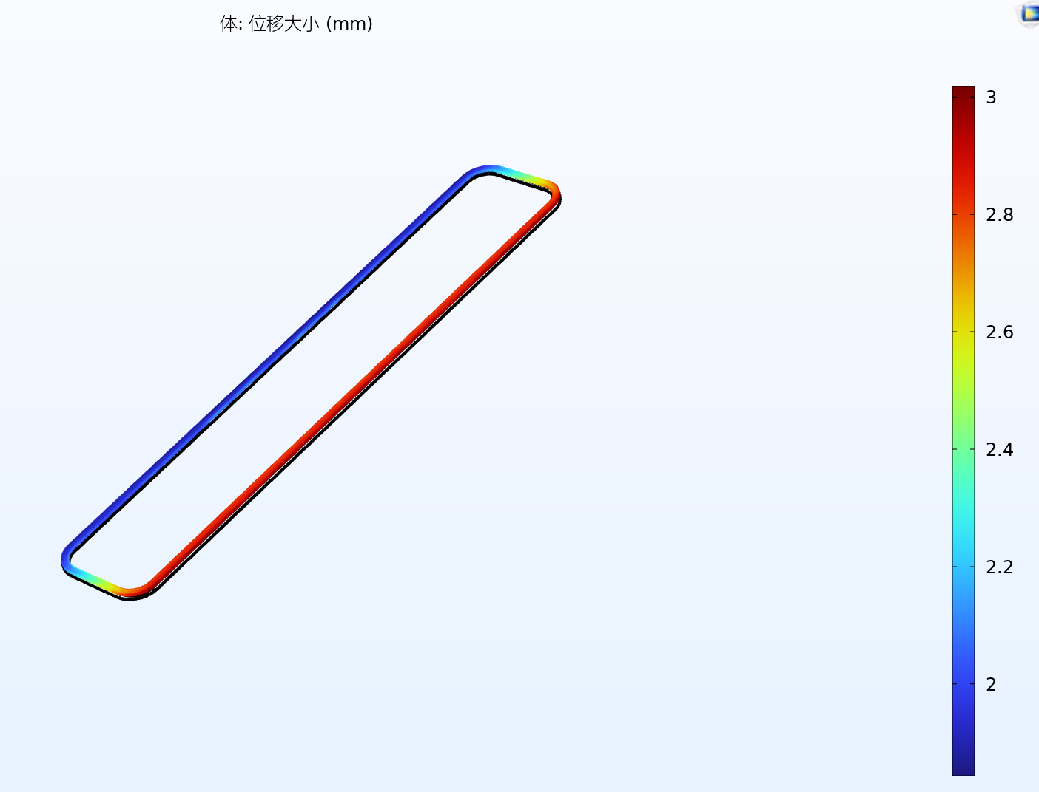
电器设备腔体阀门密封动力学仿真优化
橡胶材料在边界变动时产生的大变形问题影响着电器设备腔体阀的使用性能，密封失效会造成严重的阀体泄露后果，该技术难点也是此类电器设备腔体阀密封在行业领域内需要迫切解决的关键技术。本文采用COMSOL软件中多体动力学模块与固体力学模块中的超弹性材料耦合的非线性有限元分析方法解决了超弹性材料由于边界变动引起的大形变工况下的接触非线性问题，同时也采用自适应网格算法解决异形密封结构网格畸变的几何非线性问题。
翟锰钢, 宗虎 1.中国科学院宁波材料技术与工程研究所, 宁波 315201, 中国.
摘要
橡胶类密封圈受载荷作用时会产生大的变形，此时基于小变形假设的线弹性有限元解法属于线性分析方法已不在适用，橡胶类密封圈的形变量及压缩状态会影响到该阀体的密封和使用性能，而本文所涉密封圈不仅具有材料非线性，还有伴随有大形变和大应变的几何非线性，在阀体工作过程中还会伴随有刚体位移，边界条件会随着位移变化而改变，同时接触状态也会发生变化，实际物理工况还涉及到边界非线性和接触非线性的问题，因此本文所涉研究内容在动密封领域具较大的技术难度，也是该领域研究工作者们探索的热点问题。
方法
本文采用COMSOL软件中多体动力学模块中滑块、铰链等运动副仿真阀门盖密封圈在开合阀门时的载荷工况，密封圈采用Mooney-Rivlin 本构模型，此模型的核心是平衡精度与实用性，对于中等变形场景，其通过少量参数（C 10​、C 01）即可较准确描述橡胶的非线性力学行为，通过多项式形式表达材料的应变能密度函数，能够较好地拟合橡胶等材料在中等变形范围内的力学响应；且易于与有限元软件结合，因此成为工程设计中最常用的超弹性模型之一。
图 1. Mooney-Rivlin模型材料本构关系.
结论
通过以COMSOL多体动力学对载荷工况仿真再结合基于 Mooney-Rivlin 模型的密封圈压缩形变分析，可得到以密封圈接触应力分布规律​，为密封设计与性能优化提供依据，​密封圈压缩过程中，接触应力呈现 “前部高、后部低” 的非均匀分布特征：靠近密封圈内侧和外侧的边缘区域因几何约束形成应力集中，最大接触应力通常出现在内侧拐角处（约为平均应力的 1.5-2 倍）；中间区域应力较平缓，且随压缩量增大整体呈线性增长趋势。当最大接触应力超过密封介质的工作压力 1.2-1.5 倍时，可满足基本密封要求。
图2. 密封圈变形与应力分布云图
参考文献
Mooney, M. "A theory of large elastic deformation." Journal of Applied Physics, 1940, 11 (9): 582-592.
Rivlin, R. S. "Large elastic deformations of isotropic materials. IV. Further developments of the general theory." Philosophical Transactions of the Royal Society of London. Series A, Mathematical and Physical Sciences, 1948, 241 (834): 379-397.

